Slide 1
W
WAFI OS · منصة العمليات
عرض الصفحات الرئيسية
جولة مختصرة في واجهات التشغيل الأساسية
أغسطس 2026

Slide 2
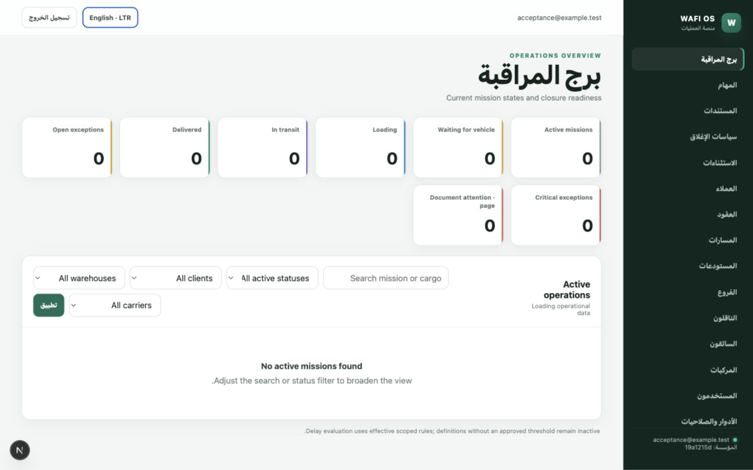
صفحة رئيسية
برج المراقبة
الصورة الموحدة للحالة التشغيلية الحالية
ماذا تقدم الصفحة؟
• مؤشرات سريعة لحالات المهام النشطة.
• متابعة الاستثناءات والانتباه للمستندات.
• بحث وتصفية العمليات حسب الحالة والجهة.
WAFI OS | 02

Slide 3
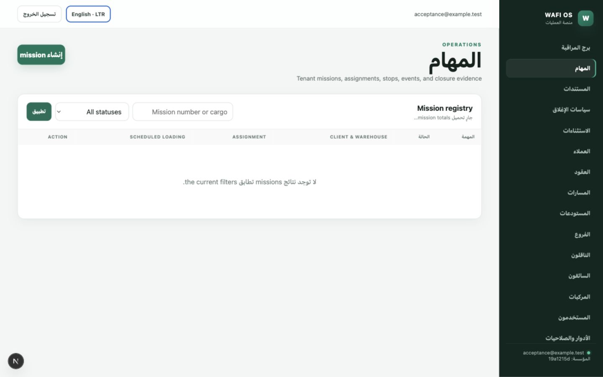
صفحة رئيسية
المهام
تخطيط المهمة وإدارتها من الإنشاء حتى الإغلاق
ماذا تقدم الصفحة؟
• إنشاء المهام وربط العميل والمستودع.
• عرض الحالة والتكليف والمسار التشغيلي.
• الوصول إلى تفاصيل المهمة وإجراءاتها.
WAFI OS | 03

Slide 4
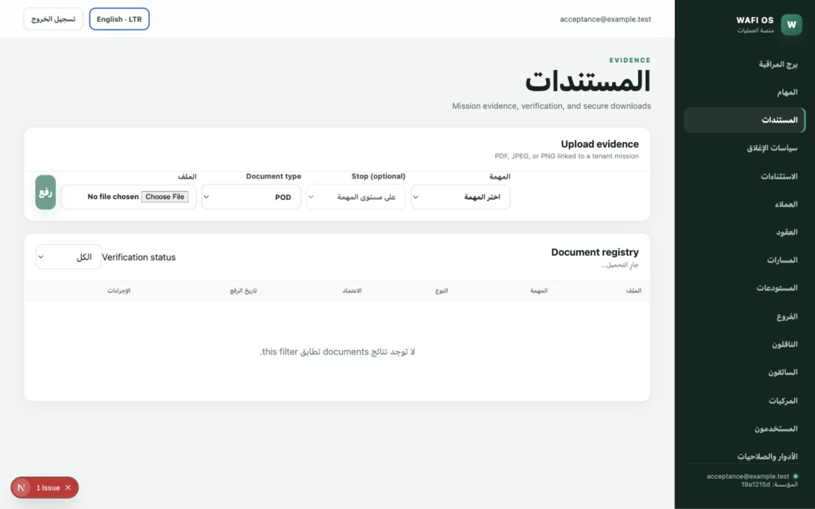
صفحة رئيسية
المستندات
إدارة أدلة المهمة والتحقق منها
ماذا تقدم الصفحة؟
• رفع المستند وربطه بالمهمة أو المحطة.
• متابعة حالة التحقق والرفض.
• تنزيل الأدلة مع حفظ سجل التدقيق.
WAFI OS | 04

Slide 5
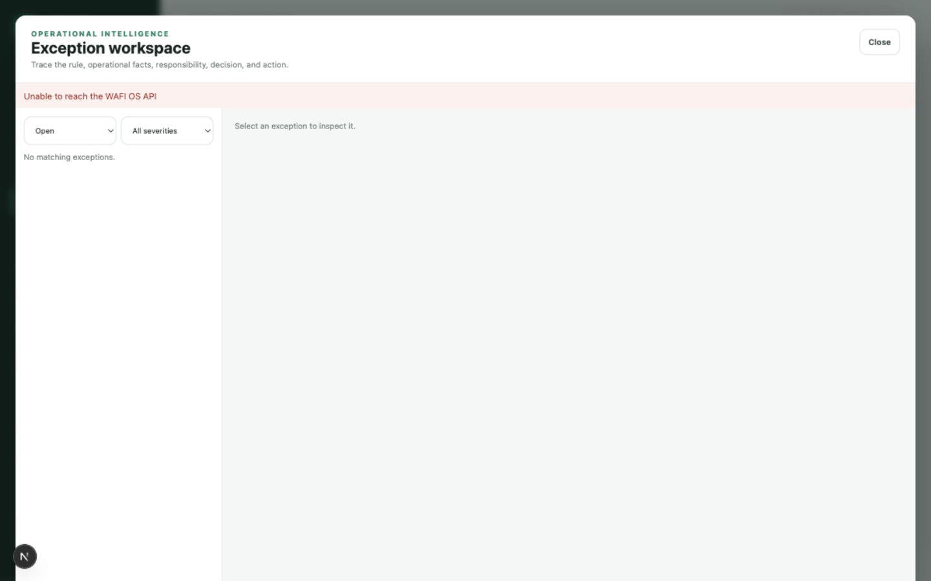
صفحة رئيسية
الاستثناءات
مساحة معالجة المشكلات التشغيلية
ماذا تقدم الصفحة؟
• استعراض الاستثناءات المفتوحة والمغلقة.
• تحديد المالك والشدة والسبب الجذري.
• توثيق القرار والإجراء التصحيحي والحل.
WAFI OS | 05

Slide 6
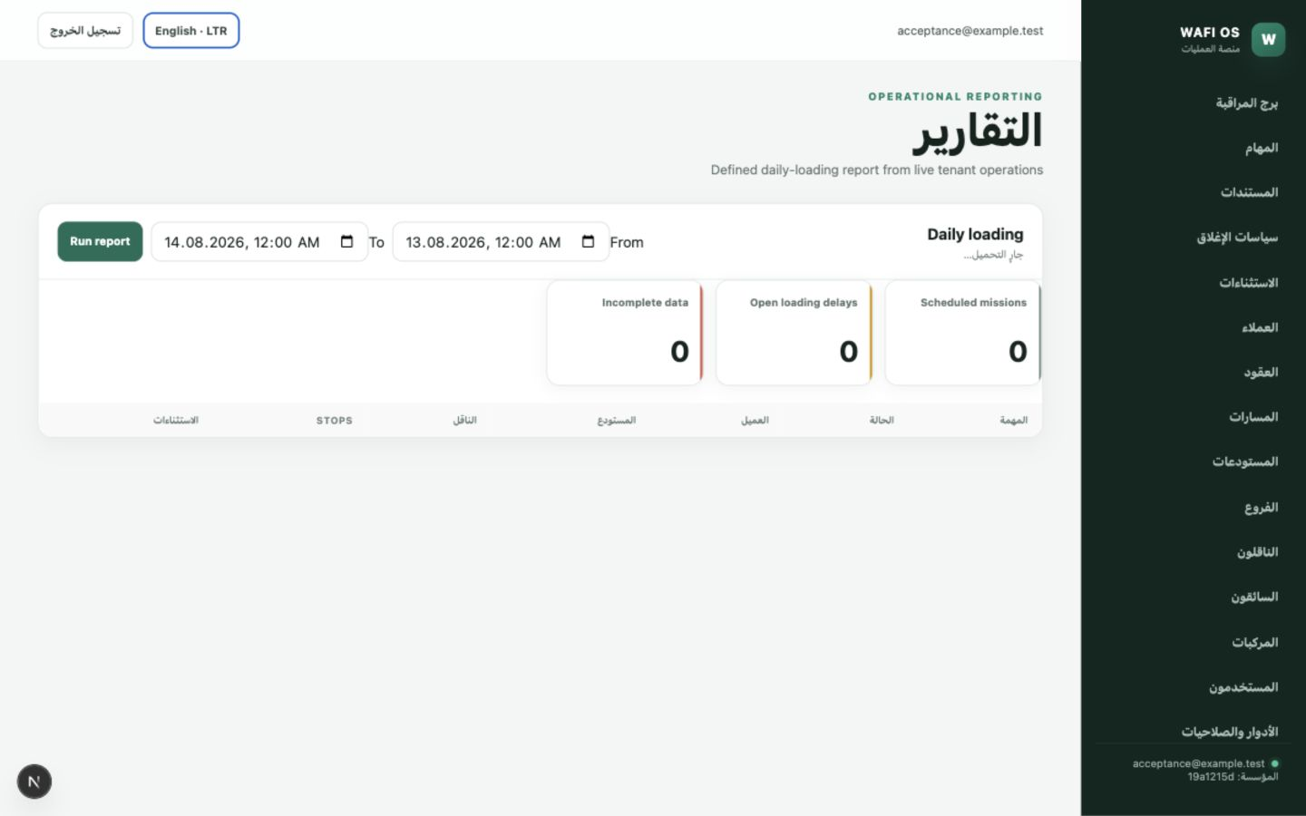
صفحة رئيسية
التقارير
قراءة يومية مباشرة لحركة التحميل
ماذا تقدم الصفحة؟
• اختيار الفترة الزمنية المطلوبة.
• ملخص المهام والتأخير والاستثناءات.
• عرض النتائج من بيانات API الفعلية.
WAFI OS | 06

Slide 7
WAFI OS
واجهة واحدة لإدارة دورة التشغيل
تبدأ المتابعة من برج المراقبة، ثم تنتقل إلى تنفيذ المهام، توثيق الأدلة، معالجة الاستثناءات، وقراءة التقارير.
الصفحات الرئيسية فقط

